Slide 1

Методы реабилитации для пациентов Регионального сосудистого центра
Врач ЛФК Хомутских Г.Г.

Slide 2
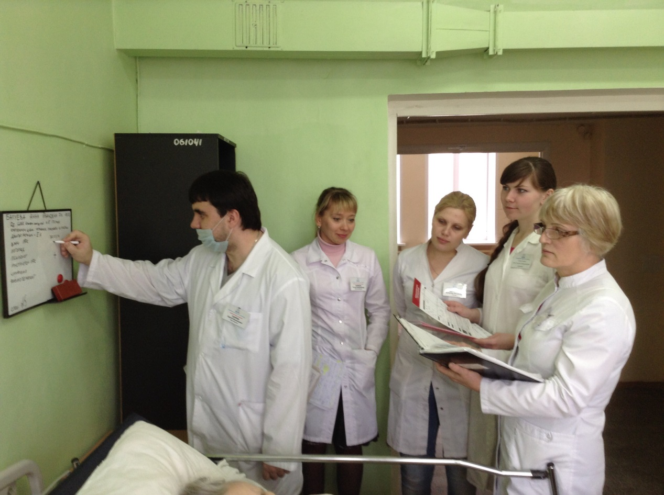
Основные принципы реабилитации пациентов
Раннее начало реабилитационных мероприятий
Активизация пациента
Мультидисциплинарный организованный подход
Непрерывность
Последовательность
Преемственность

Slide 3
Более чем в 80% случаев двигательные расстройства определяют степень инвалидизации, утрату трудоспособности, нарушения бытовой активности

Slide 4
Другие расстройства после инсульта
Нарушения речи
Сенсорные расстройства
Дисфагия
Зрительные нарушения

Slide 5
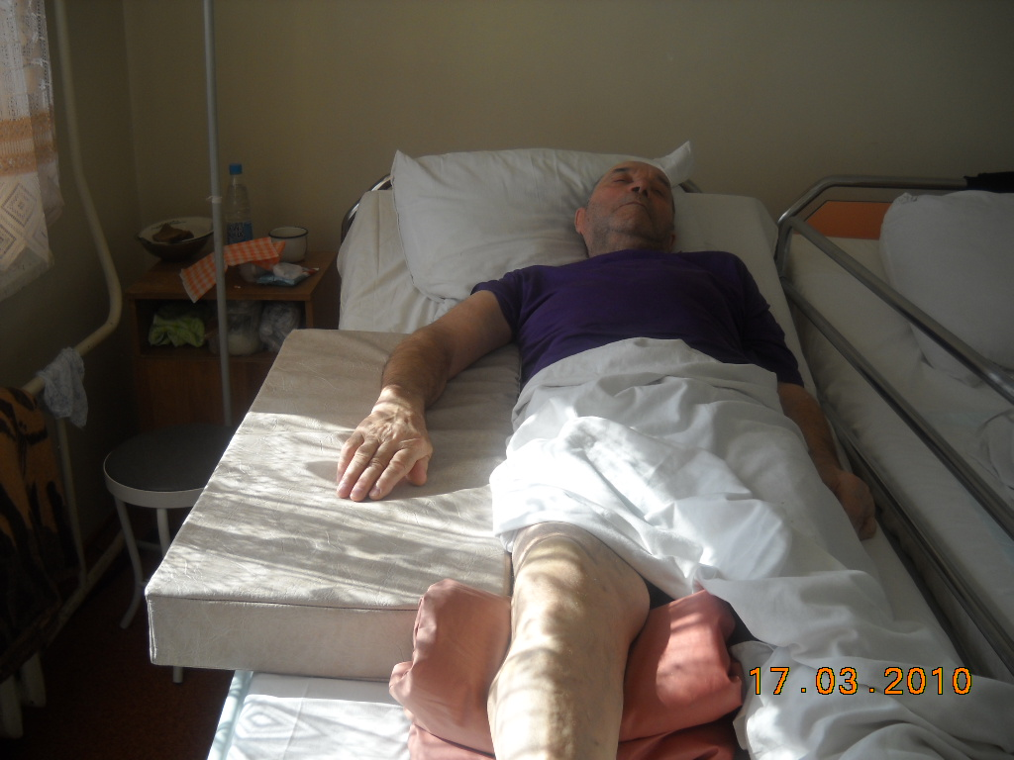
Методы реабилитации
Лечение положением

Slide 6
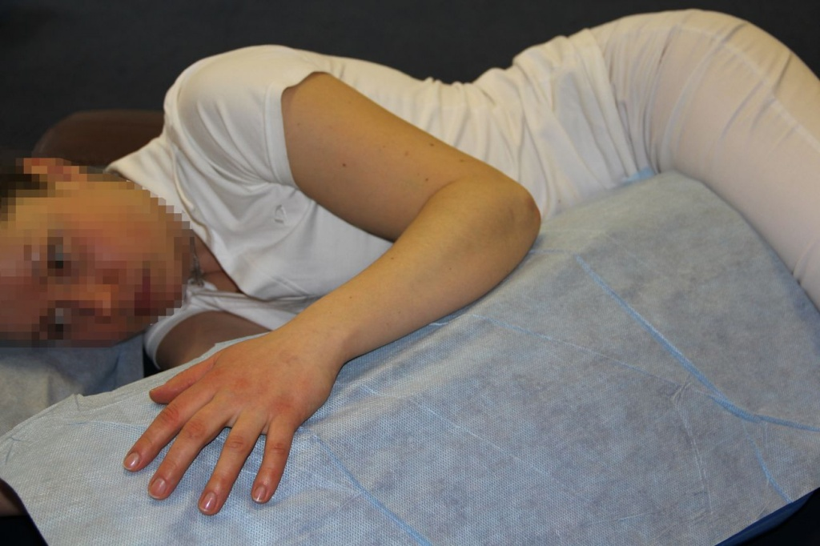

Slide 7
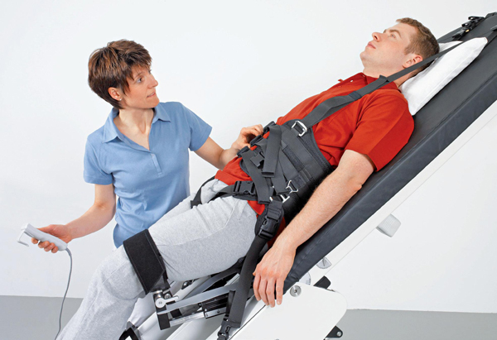
Методы реабилитации
Ранняя вертикализация

Slide 8

Методы реабилитации
Дыхательная гимнастика

Slide 9
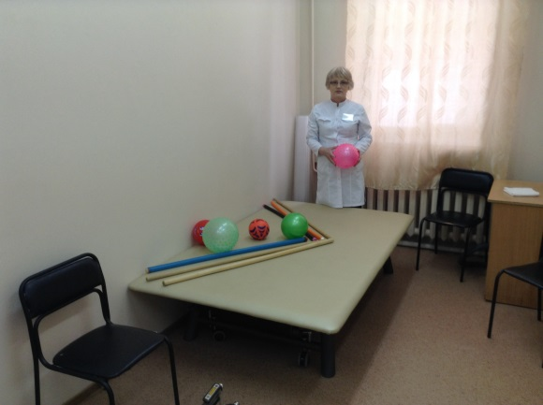
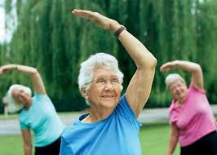
Методы реабилитации
Лечебная физкультура

Slide 10
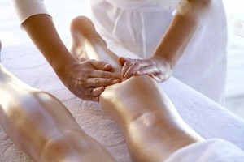
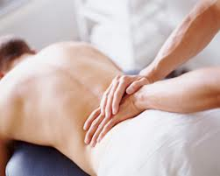
Методы реабилитации
Классический массаж

Slide 11
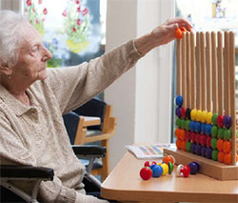
Методы реабилитации
Занятия мелкой моторикой и эрготерапией

Slide 12
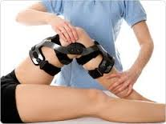
Методы реабилитации
Ортезирование

Slide 13
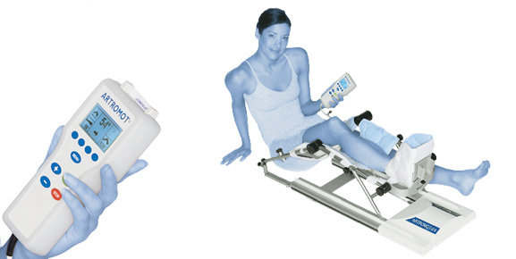
Роботизированные системы кинезотерапии
«Артромот»

Slide 14
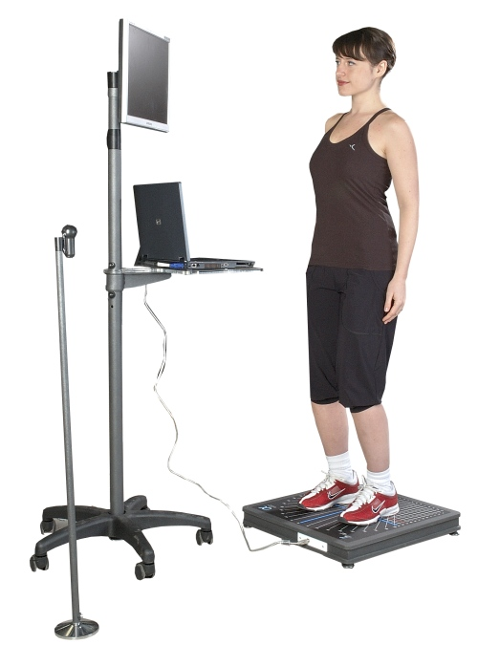
Стабилометрическая платформа

Slide 15
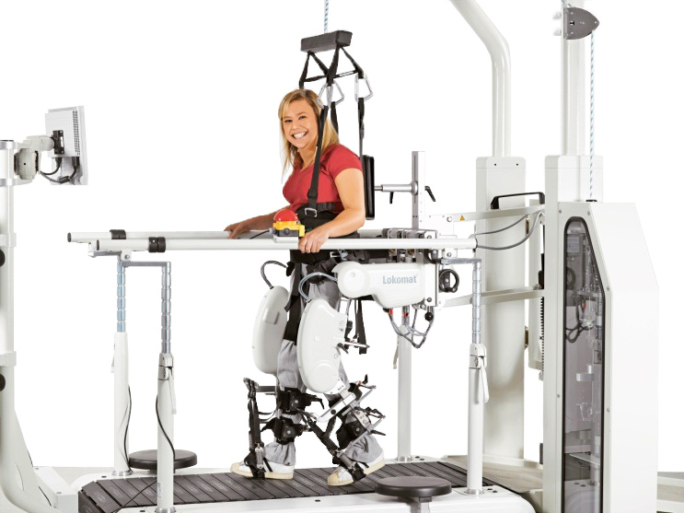
Роботизированный аппарат

Slide 16

Спасибо за внимание!

